Slide 1

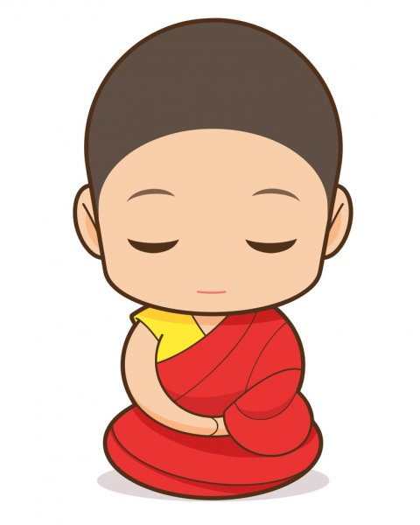

Modul Ajar
BUD.A.SUL.1.7
PENDIDIKAN AGAMA BUDDHA DAN BUDI PEKERTI
Teman Baik
(Elemen Etika)
-----
FASE A KELAS I
SULAN
FASE A KELAS I
SULAN
Kementerian Pendidikan, Kebudayaan, Riset, dan Teknologi
Badan Penelitian dan Pengembangan dan Perbukuan
Pusat Asesmen dan Pembelajaran
2021
Kementerian Pendidikan, Kebudayaan,
Riset, dan Teknologi
2021

Slide 2

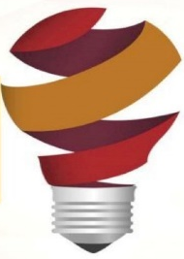
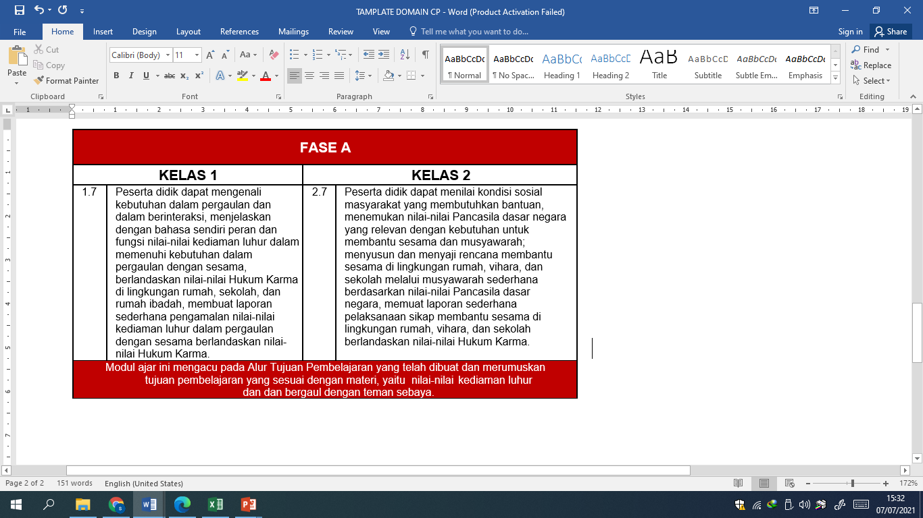





KELAS I FASE A
20 JP
(20 x 35 Menit)
BUD.A.SUL.1.7
Fase/Elemen
Fase A
Elemen Etika
Domain CP
Tujuan Pembelajaran
Peserta didik dapat mendeskripsikan dengan kata-kata sendiri peran nilai-nilai kediaman luhur dalam pergaulannya dengan teman sebaya.
Peserta didik dapat memberikan contoh masalah dalam teman sebaya sesuai dengan nilai-nilai kediaman luhur.
Peserta didik dapat menjelaskan bahwa dirinya manusia sosial yang membutuhkan teman di lingkungan rumah, sekolah, dan rumah ibadah sesuai nilai-nilai kediaman luhur.
Peserta didik dapat menunjukkan sikap dalam berinteraksi dengan sesama di rumah, sekolah, dan rumah ibadah sesuai nilai-nilai kediaman luhur.
Kata Kunci
Mengapa perlu melilih teman yang baik?
Di manakah teman baik ditemukan?
Kompetensi yang Diharapkan
Menentukan teman yang baik.
Menyayangi semua teman.
Mengakui kesalahan dan memaafkan teman
Berteman dengan bijaksana

Slide 3
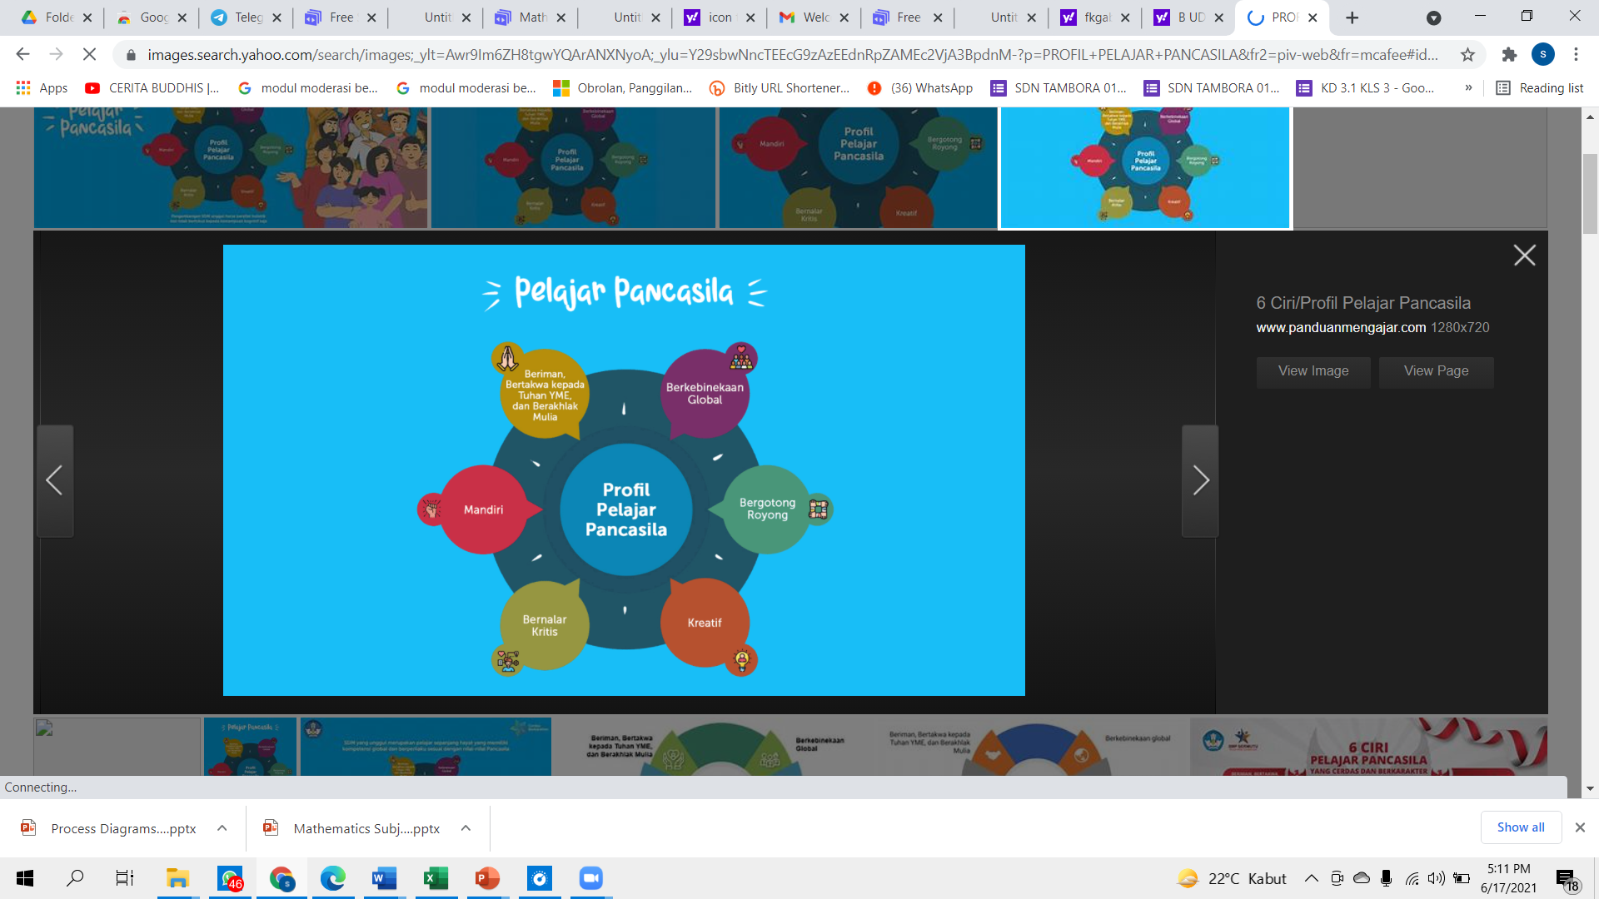



KELAS I _ FASE A
BUD.A.SUL.1.6
Profil Pelajar Pancasila
Beriman, Bertakwa, kepada Tuhan YME, dan Berakhlak Mulia.
Berkebinekaan Global.
Bergotong Royong.
Sarana Prasarana
Laptop/Komputer.
Jaringan internet.
Lingkungan belajar yang dimodifikasi.
Target dan Jumlah Siswa
Target:
Siswa reguler/tipikal
Siswa dengan kesulitan belajar (siswa yang ada gangguan luring/daring)
siswa yang aga gangguan luring/daring)
Siswa berpencapaian tinggi
Jumlah Siswa:
Maksimum 28 -32 siswa
Ketersediaan Materi
Ada pengayaan untuk siswa berpencapaian tinggi.
Ada alternatif penjelasan, metode, atau aktivitas, untuk siswa yang sulit memahami konsep

Slide 4


KELAS I _ FASE A
BUD.A.SUL.1.7
Moda Pembelajaran
Tatap Muka
PJJ Daring
PJJ Luring
Paduan antara tatap muka dan PJJ (blended learning)
Materi Ajar, Alat, dan Bahan
Materi Ajar
Teman Sejati
Aku sayang teman
Mengakui kesalahan
Perilaku luhur
Alat
Gambar Tokoh Teladan
Alat peraga terkait
Bahan
Buku dan materi pendukung

Slide 5
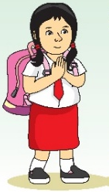
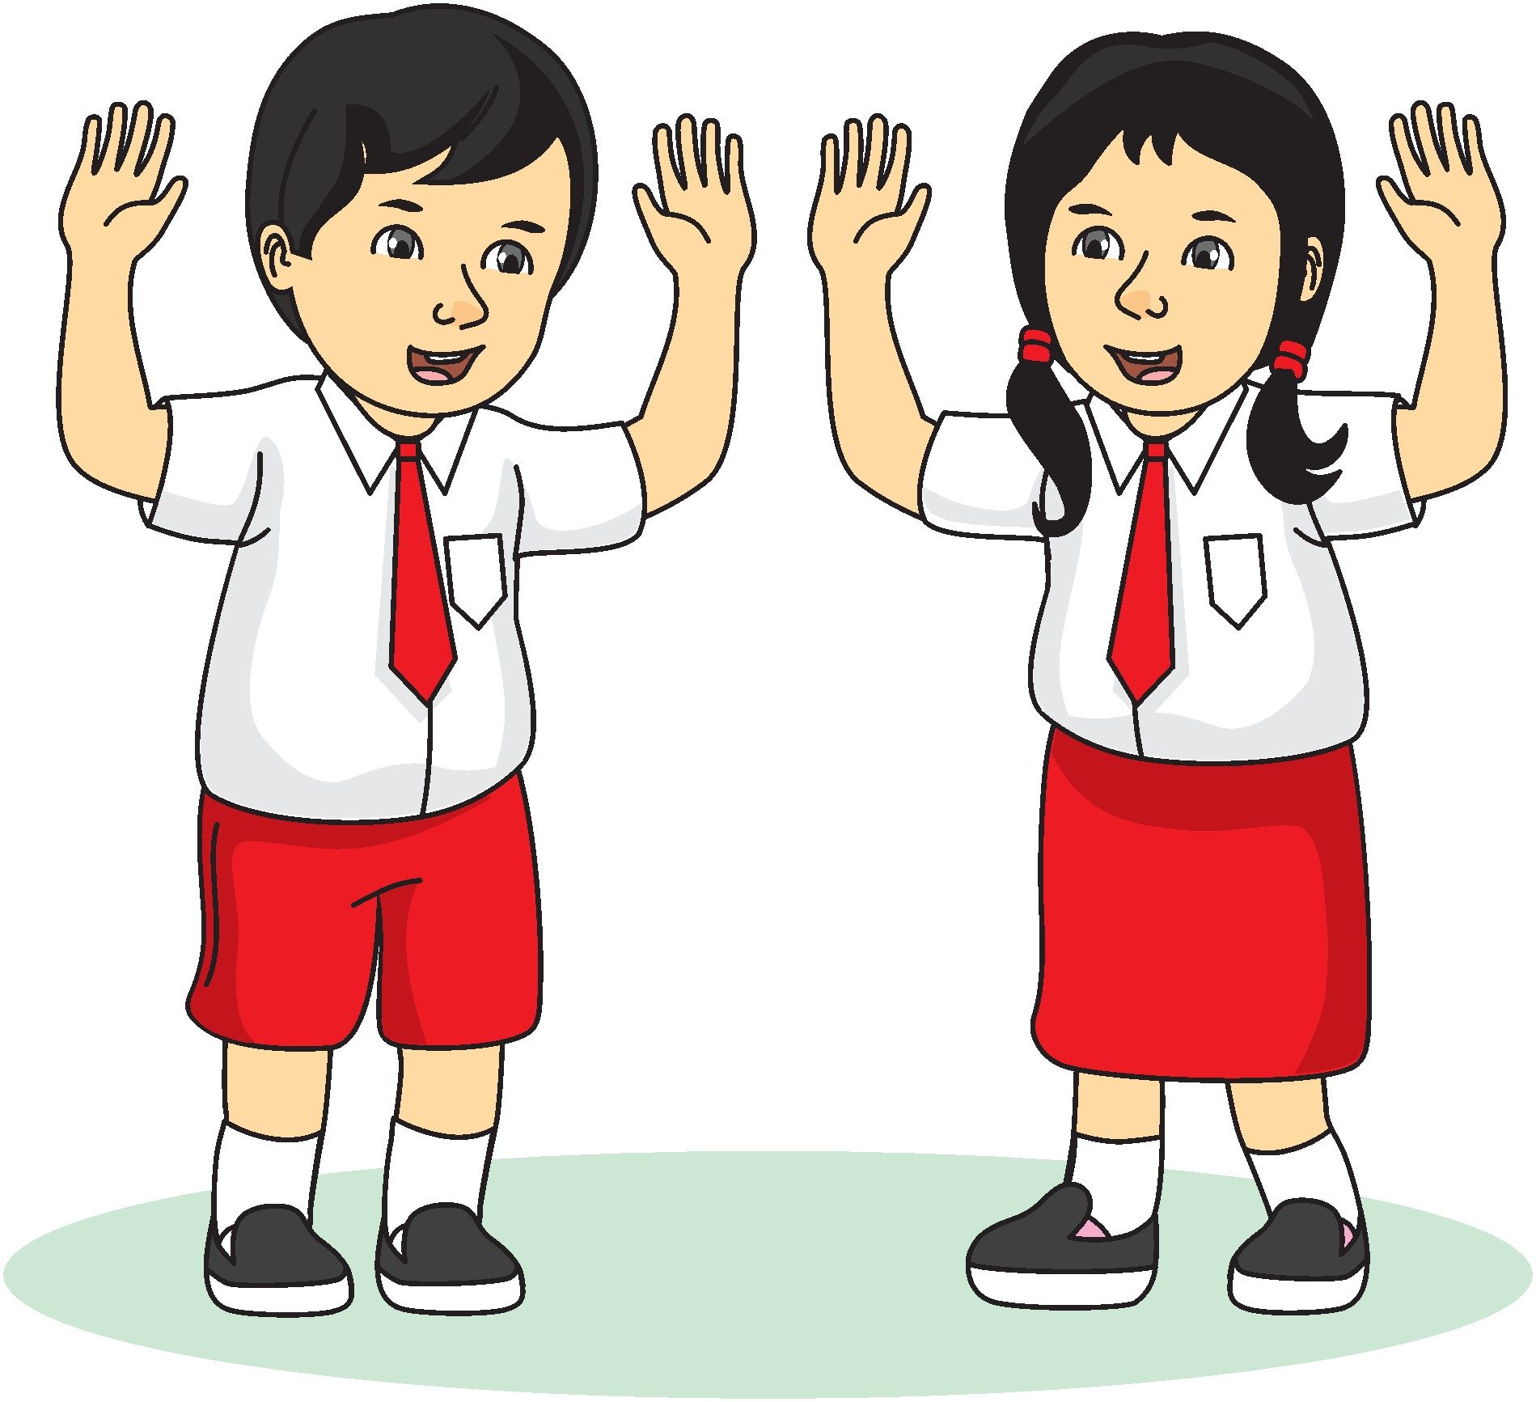
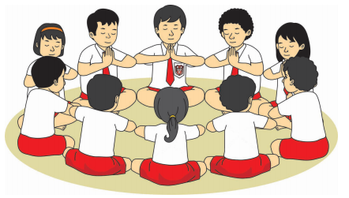
KELAS I _ FASE A
BUD.A.SUL.1.7
Kegiatan Pembelajaran Utama
Pengaturan Siswa
Sumber: Kemdikbud, 2013
Buku Kelas I hal. 6
Sumber: Kemdikbud, 2013
Buku Kelas I hal. 4
Sumber: Kemdikbud, 2021
Buku Kelas V hal. 165
Individu
Berpasangan
Berkelompok
Metode
Disusi
Presentasi
Demonstrasi
Project
Eksperimen
Eksplorasi
Permainan
Bercerita
Kunjungan Lapangan
Simulasi

Slide 6



KELAS I FASE A
BUD.A.SUL.1.7
Asesmen
Asesmen
Individu
01
02
Asesmen
Kelompok (> 2 orang)
Asesmen
Keduanya
03
Jenis Asesmen
Performa (bercerita)
Tertulis (tes objektif, esai)

Slide 7

KELAS I _ FASE A
BUD.A.SUL.1.7
Kegiatan 1
Teman Sejati
8 JP (8 x 35 Menit) = 2 x Pertemuan
Kementerian Pendidikan, Kebudayaan, Riset, dan Teknologi
Badan Penelitian dan Pengembangan dan Perbukuan
Pusat Asesmen dan Pembelajaran
2021

Slide 8

Pertanyaan
Kunci
01
Mengapa perlu memiliki teman yang baik?
Bagaimana caranya?
Pertanyaan Pemantik
Pemahaman Bermakna
Indikator Keberhasilan
Mengapa kita membutuhkan teman?
Di manakah teman bisa ditemukan?
Sebagai makhluk sosial, perlu membutuhkan orang lain. Semua orang mebtuhkan teman baik di rumah, sekolah, maupun di tempat ibadah.
Peserta dapat memilih teman yang baik.
Peserta didik dapat berteman di rumah, sekolah, tempat ibadah.
Peserta dapat menentukan sikap dalam berteman.
Beserta didik dapat mempraktikkan cara berteman sesuai nilai-nilah kediaman luhur.

Slide 9

Persiapan Pembelajaran
(Pendahuluan: 10 menit)
  Melakukan pengecekan kesiapan peserta didik untuk penggunaan aplikasi WAG, google clasrooom, atau lainnya.
01
  .
02
Guru memberikan apersepsi kepada dengan mengajukan pertanyaan: "Mengapa kita memerlukan teman?"
  Memeriksa kehadiran peserta didik sebagai sikap disiplin dalam pembiasaan.
03
  Guru memotivasi peserta didik dalam pembelajaran agar merangsang semangat belajar.
04
  Guru menyampaikan tujuan pembelajaran yang akan dicapai dalam pembelajaran ini.
05

Slide 10

Kegiatan
Pembelajaran
(Inti)
Kegiatan 1
Temanku Sahabatku
90
Menit
1
Guru meminta peserta membuat daftar nama-nama teman di rumah, di sekolah, dan di temapt ibadah.
04
2
Guru meminta peserta didik mempresentasikan daftar nama-nama teman di rumah, di sekolah, dan di tempat ibadah.
3
Guru meminta peserta didik memberikan contoh ciri-ciri teman yang baik
Guru meminta peserta didik memberikan pendapat keuntungan memiliki teman
yang baik.
4
5
Guru mengajak peserta didik melaksanakan semangat belajat Bodhisattva Siddharta.

Slide 11
Teman Sejatiku
Aku membutuhkan teman.
Aku tidak bisa hidup sendirian.
Aku memiliki banyak teman.
Di sekitar rumah aku banyak teman.
Di sekolah aku banyak teman.
Di vihara aku juga banyak teman.
Aku menyayangi teman-tamanku.
Mereka juga menyayangiku.
Semua temanku sangat baik.
Ketika aku sakit, temanku menjengukku.
Ketika aku ulang tahun,
temanku mengucapkan selamat ulang tahun.
Teman yang baik selalu bersama
dalam suka dan duka.
Ayo, mambaca ayat!
Sahabat yang baik
selalu ada dalam suka dan duka.
(Digha Nikaya III, Sigalovada Sutta)

Slide 12
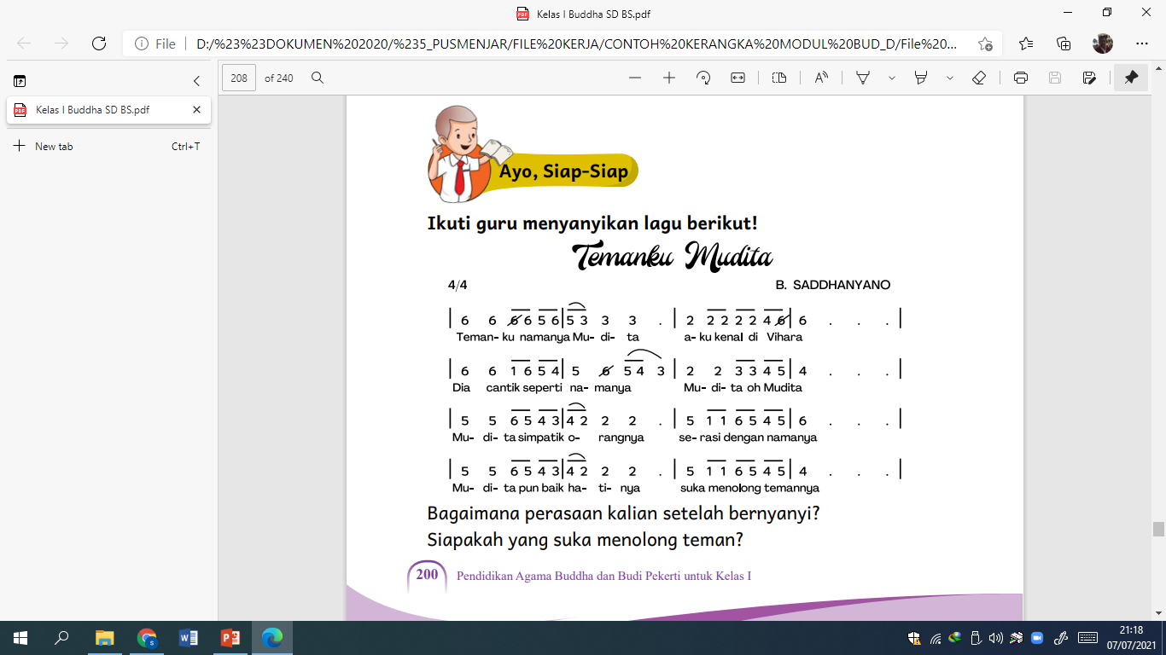

Guru memmandu peserta didik menyanyikan lagu berikut.
Asesmen (30 Menit)
Tuliskan nama-nama teman kalian pada format berikut.
No. | Di Rumah | Di Sekolah | Di Vihara
1
2
3
4

Slide 13
Penutup
(10 Menit)
Refleksi Siswa:
Guru mengajak peserta didik merefleksikan pembelajaran yang baru diselesaikan, misalnya:
Manfaat apa yang kamu dapatkan dari pelajaran ini?
Bagaimana perasaanmu setelah mempelajari topik ini
Refleksi Guru:
Adakah kesulitan atau kendala yang dihadapi oleh peserta didik sehingga tujuan pembelajaran tidak tercapai?
Jika ada, apa yang akan dilakukan guru untuk membantu atau mengatasi kesulitan peserta didik tersebut?

Slide 14
KELAS I _ FASE A
BUD.A.SUL.1.7
Kegiatan 2
Aku Sayang Teman
4 JP (4 x 35 Menit) = 1 x Pertemuan
Kementerian Pendidikan, Kebudayaan, Riset, dan Teknologi
Badan Penelitian dan Pengembangan dan Perbukuan
Pusat Asesmen dan Pembelajaran
2021

Slide 15
Pertanyaan
Kunci
01
Perlukah kita menyayangi Teman? Bagaimana caranya?
Pertanyaan Pemantik
Pemahaman Bermakna
Indikator Keberhasilan
Menyayangi teman dalam pergaulan sangat membahagiakan.
Jika kita menyayangi teman, maka teman kan menyayangi kita.
Mengapa perlu perlu menyayangi teman?
Apa wujud nyata yang dapat dilakukan untuk menyayangi teman?
Peserta dapat mengidentifikasi perbedaan di antara sesam teman
Peserta didik memberikan contoh perbedaan di sekolah dan di rumah.
Peserta dapat menghargai perbedaan sesana teman.
Peserta didik dapat sikap mengahargai perbedaan sesama teman.

Slide 16
Langkah-Langkah Pembelajaran
Pendahuluan
(10 Menit)
Inti
(90 Menit)
Dalam pembelajaran ini merupakan perpaduan antara tatap muka dan PJJ (blended learning).
Melakukan pengecekan kesiapan peserta didik untuk penggunaan aplikasi WAG, google clasrooom, atau lainnya.
Mengucap salam, berdoa, dan hening sejenak bersama-sama.
Memeriksa kehadiran peserta didik sebagai sikap disiplin dalam pembiasaan.
Menyiapkan fisik dan psikis peserta didik dalam mengawali pembelajaran.
Guru bersama peserta didik membuat daftar orang yang pantas dihargai.
Guru meminta peserta didik untuk mempresentasikan daftar orang yang pantas dihormati.
Guru meminta peserta didik menunjukkan sikap menghargai orang tua di rumah.
Guru meminta peserta didik menunjukkan sikap menghargai binantang.

Slide 17
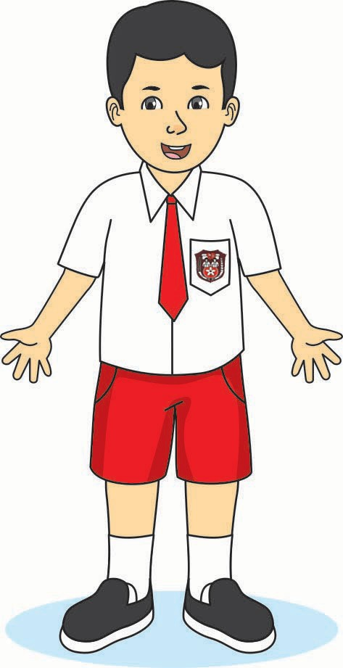
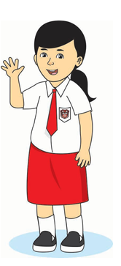
a. Mengharhagai Orang Tua dan Guru
Jojo sangat menghargai sesama.
Orang yang sangat aku hargai pertama kali
adalah ayah dan ibu.
Mengapa perlu menghargai orang tua?
Karena mereka telah mendidik dan
membesarkan anak-anaknya.
Cara menghargai orang tua adalah
patuh dan menuruti semua nasihatnya.
Aku juga sangat menghargai guru.
Semua tamanku di rumah dan di sekolah aku hargai.
Sumber: Kemdikbud, 2021
Buku PAB Kelas V
Nani juga mengahrgai orang tua dan guru.
Selain itu, Nani juga menghargai binatang.
Nani mencontoh Bodhisattva Siddharta.
Bodhisattva Siddharta menghargai
semua binatang,
bahkan semua makhluk.
Sumber: Kemdikbud, 2021
Buku PAB Kelas V

Slide 18
Asesmen (30 Menit)
1. Buatlah Daftar Orang-Orang yang pantas dihargai!
No | Di Rumah | Cara Menghargai
No | Di Sekolah | Cara Menghargai
2. Mengapa perlu mengahargai ayah dan ibu?
3. Bagaimana cara menghargai ayah dan ibu?
4. Mengapa harus menghargai binatang?
5. Berikan 2 contoh cara menghargai binatang!
KESIMPULAN

Slide 19
Penutup
(10 Menit)
Refleksi Siswa:
Guru mengajak peserta didik merefleksikan pembelajaran yang baru diselesaikan, misalnya:
Manfaat apa yang kamu dapatkan dari pelajaran ini?
Bagaimana perasaanmu setelah mempelajari topik ini
Refleksi Guru:
Adakah kesulitan atau kendala yang dihadapi oleh peserta didik sehingga tujuan pembelajaran tidak tercapai?
Jika ada, apa yang akan dilakukan guru untuk membantu atau mengatasi kesulitan peserta didik tersebut?

Slide 20
KELAS I _ FASE A
BUD.A.SUL.1.7
Kegiatan 3
Mengakui Kesalahan
4 JP (4 x 35 Menit) = 1 x Pertemuan
Kementerian Pendidikan, Kebudayaan, Riset, dan Teknologi
Badan Penelitian dan Pengembangan dan Perbukuan
Pusat Asesmen dan Pembelajaran
2021

Slide 21
Pertanyaan
Kunci
01
Perlukah kita menyayangi Teman? Bagaimana caranya?
Pertanyaan Pemantik
Pemahaman Bermakna
Indikator Keberhasilan
Mengakui kesalahan dan meminta maaf adalah sikap mulia yang pantas dicontoh. Nilai-nilai kediaman luhur hendaknya dipraktikkan dalam kehidupan nyata baik di lingkuan rumah, sekolah, dan tempat ibadah.
Mengapa perlu mengakui kesalahan dan meminta maaf dan memaafkan?
Bagaimana perilaku nyata dalam mempraktikkan nilai-nilai kediaman luhur?
Peserta menerapkan perilaku kasih dengan mengakui kesalahan dan meminta maaf.
Peserta didik peka terhadap masalah teman.
Peserta didik memiliki skap luhur dengan memaafkan kesalahan teman.
Peserta didik menunjukkan perilaku nyata berdasarkan nilai-nilai Kediaman Luhur.

Slide 22
Langkah-Langkah Pembelajaran
Pendahuluan
(10 Menit)
Inti
(90 Menit)
Dalam pembelajaran ini merupakan perpaduan antara tatap muka dan PJJ (blended learning).
Melakukan pengecekan kesiapan peserta didik untuk penggunaan aplikasi WAG, google clasrooom, atau lainnya.
Mengucap salam, berdoa, dan hening sejenak bersama-sama.
Memeriksa kehadiran peserta didik sebagai sikap disiplin dalam pembiasaan.
Guru melakukan apersepsi dengan menghubungkan materi pembelajaran yang sedang dipelajari.
Menyiapkan fisik dan psikis peserta didik dalam mengawali pembelajaran.
Guru bersama peserta didik membuat daftar kesalahan yang pernah dilakukan.
Guru meminta peserta didik mengidentifikasi masalah teman yang pernah dimaafkan.
Guru meminta peserta didik menunjukkan perilaku nyata berdasarkan nilai-nilai kediaman luhur.

Slide 23
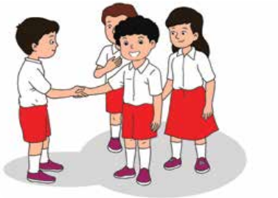
Mengakui Kesalahan dan Meminta maaf
Wirya anak yang baik.
Jika bersalah, dia mengakuinya
dan meminta maaf.
Pensil Putu jatuh ke lantai.
Tidak sengaja Wirya menginjaknya.
Pensil Putu patah.
Wirya mengaku bersalah.
Wirya meminta maaf kepada Putu.
Putu juga anak yang baik.
Putu memaafkan Wirya.
Sumber: Solaiman dan Bodhi Asih
Buku Kelas I 2021, hal. 213
Asesmen (30 Menit)
Tuliskan kesalahan yang pernah kalian lakukan dan apa
tindakanmu selanjutnya.
No | Di Rumah | Di Sekolah
1
2
3
4
5
2. Mengapa perlu mengakui kesalahan?
3. Mengapa teman yang salah harus dimaafkan?
4. Bagaimana caranya agar kesalahan tidak terulang kembali?
5. Ceritakan pengalaman kalian meminta maaf dan memaafkan
orang di rumah!

Slide 24
Penutup
(10 Menit)
Refleksi Siswa:
Guru mengajak peserta didik merefleksikan pembelajaran yang baru diselesaikan, misalnya:
Manfaat apa yang kamu dapatkan dari pelajaran ini?
Bagaimana perasaanmu setelah mempelajari topik ini
Refleksi Guru:
Adakah kesulitan atau kendala yang dihadapi oleh peserta didik sehingga tujuan pembelajaran tidak tercapai?
Jika ada, apa yang akan dilakukan guru untuk membantu atau mengatasi kesulitan peserta didik tersebut?

Slide 25
KELAS I _ FASE A
BUD.A.SUL.1.7
Kegiatan 4
Perilaku Luhur
4 JP (4 x 35 Menit) = 1 x Pertemuan
Kementerian Pendidikan, Kebudayaan, Riset, dan Teknologi
Badan Penelitian dan Pengembangan dan Perbukuan
Pusat Asesmen dan Pembelajaran
2021

Slide 26
Pertanyaan
Kunci
01
Mengapa kita berperilaku luhur
dalam berteman?
Bagaimana caranya?
Pertanyaan Pemantik
Pemahaman Bermakna
Indikator Keberhasilan
Dalam berteman hendaknya menerapkan dan mempraktikkan sikap dan perilaku sesuai nilai-nilai kediaman luhur (brahmavihara)
Mengapa perlu berperilaku luhur dalam perteman?
Apa wujud nyata perilaku luhur yang dapat dilakukan dalam berteman?
Peserta didik dapat mengenali nilai-niai dalam kediaman luhur.
Peserta didik dapat menerapkan perilaku sesuai nilai-nilai kediaman luhur.
Peserta didik dapat Pangeran Siddharta. meneladan sifat luhur

Slide 27
Langkah-Langkah Pembelajaran
Pendahuluan
(10 Menit)
Inti
(90 Menit)
Dalam pembelajaran ini merupakan perpaduan antara tatap muka dan PJJ (blended learning).
Melakukan pengecekan kesiapan peserta didik untuk penggunaan aplikasi WAG, google clasrooom, atau lainnya.
Mengucap salam, berdoa, dan hening sejenak bersama-sama.
Guru melakukan refleksi pembelajaran.
Memeriksa kehadiran peserta didik sebagai sikap disiplin dalam pembiasaan.
Menyiapkan fisik dan psikis peserta didik dalam mengawali pembelajaran.
Guru bersama peserta didik membuat daftar orang yang pantas dihargai.
Guru meminta peserta didik untuk mempresentasikan daftar orang yang pantas dihormati.
Guru meminta peserta didik menunjukkan sikap menghargai orang tua di rumah.
Guru meminta peserta didik menunjukkan sikap menghargai binantang.

Slide 28
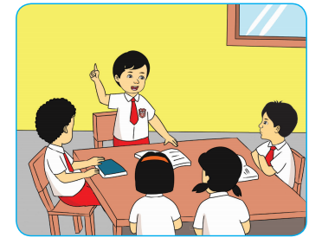
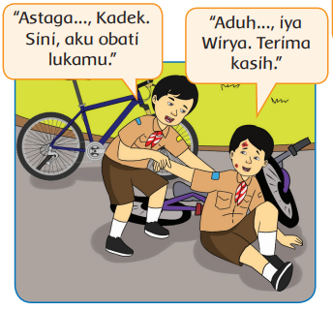
a. Perilaku Cinta Kasih
Di sekolah, Wirya dan teman-temannya selalu kompak.
Wirya ketua kelas 1.
Ketika temannya bersalah, ia menasihati penuh cinta kasih.
Cinta kasih mereka dapat diwujudkan melaui pikiran, ucapan dan perbuatan.
Sumber: Sulan dan Suyoto
Buku Kelas 5, 2021, hal. 134
b. Perilaku Belas Kasih
Wirya dan kadek pergi ke sekolah naik sepeda.
Kadek jatuh dari sepeda dan terluka keningnya.
Wirya menolongnya.
Wirya mengobati luka Kadek.
Wirya memiliki sikap luhur
belas kasih.
Sikap Wirya perlu ditiru.
Sumber: Sulan dan Suyoto
Buku Kelas 5, 2021, hal. 78

Slide 29
Asesmen (30 Menit)
Penilaian Sikap (Antarteman)
1. Guru menginstruksikan peserta didik memberi tanda centang ( ) pada kolom Ya atau Tidak sesuai keadaan sebenarnya.
No. | Pernyataan Sikap | Ya | Tidak
1 | Teman saya selalu ada di samping pada saat temannya dalam keadaan suka dan duka.
2 | Teman saya selalu menolong kepada teman yang perlu ditolong.
3 | Teman saya selalu membagi makan kepada temannya.
4 | Teman saya selalu meminjamkan alat tulis kepada teman yang tidak membawanya.
5 | Teman saya selalu menasihati kepada teman yang salah.
2. Toto terpapar Covid-19. Bolehkan kalian menemui Toto? Sebagai teman, bagaimana cara menolong Toto agar kalian tidak tertular?
3. Kalian memiliki dua potong roti. Teman kalian lapar dan tidak membawa bekal. Apa yang bisa kalian lakukan?
4. Ceritakan pengalaman kalian ketika menyayangi adik di rumah?
5. Ceritakan pengalaman ketika kalian menolong teman!
KESIMPULAN

Slide 30
Asesmen (30 Menit)
1. Guru menginstruksikan peserta didik memberitakan tanda centang pada kolo Ya atau Tidak sesuai dengan keadaan yang sebenarnya.
No. | Pernyataan Sikap | Ya | Tidak
1 | Teman saya selalu ada di samping pada saat temannya dalam keadaan suka dan duka.
2 | Teman saya selalu menolong kepada teman yang perlu ditolong.
3 | Teman saya selalu membagi makan kepada temannya.
4 | Teman saya selalu meminjamkan alat tulis kepada teman yang tidak membawanya.
5 | Teman saya selalu menasihati kepada teman yang salah.
2. Pensil Toto ketinggalan. Hari ini Toto akan ulangan? Sebagai teman, bagaimana cara menolong Toto agar ia dapat mengikuti ulangan?
3. Kalian memiliki dua potong roti. Teman kalian lapar dan tidak membawa bekal. Apa yang bisa kalian lakukan?
4. Ceritakan pengalaman kalian ketika menyayangi adik di rumah?
5. Ceritakan pengalaman ketika kalian menolong teman!
KESIMPULAN

Slide 31
Penutup
(10 Menit)
Refleksi Siswa:
Guru mengajak peserta didik merefleksikan pembelajaran yang baru diselesaikan, misalnya:
Manfaat apa yang kamu dapatkan dari pelajaran ini?
Bagaimana perasaanmu setelah mempelajari topik ini
Refleksi Guru:
Adakah kesulitan atau kendala yang dihadapi oleh peserta didik sehingga tujuan pembelajaran tidak tercapai?
Jika ada, apa yang akan dilakukan guru untuk membantu atau mengatasi kesulitan peserta didik tersebut?
Remedial
Guru memberikan remedial terhadap peserta didik yang hasil belajarnya belum mencapai kompetensi yang diharpkan.
Pengayaan
Sebagai pengayaan, guru meminta peserta didik untuk menciptakan pantun bertema “Pertolongan dan Berterima Kasih.”
Membaca kisah Jataka bertema persabatan.

Slide 32

Daftar Pustaka
Sulan dan Suyoto. 2021. Buku Pendidikan Agama Buddha dan Budi Pekerti Kelas 5. Jakarta: Pusat Kurikulum dan Perbukuan.
Sulaiman dan Bodhi Asih. 2021. Buku Pendidikan Agama Buddha dan Budi Pekerti Kelas 5. Jakarta: Pusat Kurikulum dan Perbukuan.
Sulan.2019. Buku Pendidikan Agama Buddha dan Budi Pekerti Kelas I Kurikulum 2013 Edisi Revisi 2019. Jakarta: Pusat Kurikulum dan Perbukuan.
Buku Pendidikan Agama Buddha dan Budi Pekerti Kelas I 2021.

